Slide 1

Informationen zum Schulanfang

Slide 2

Inhalt der Präsentation
Informationen zur Grundschule am Mühlbach
Schulanfang
Organisatorische Informationen
Sdui-App
Ganztagsschule
Zusätzliche Betreuungsangebote

Slide 3
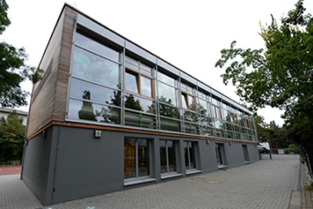
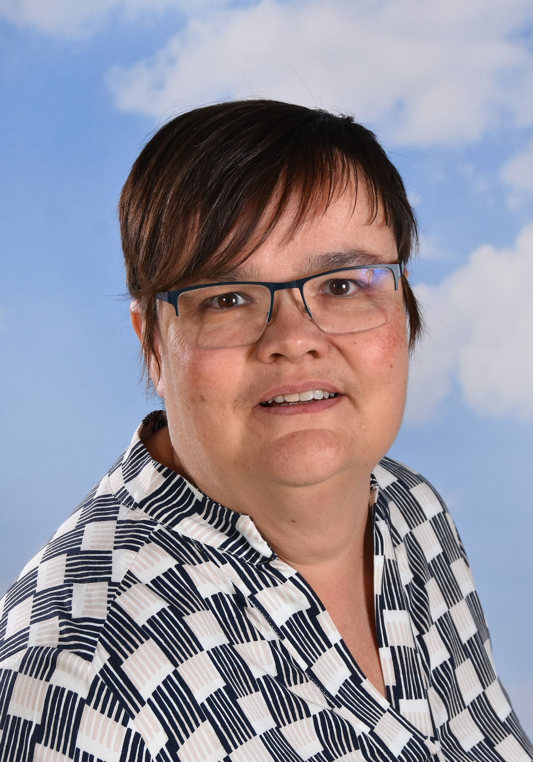
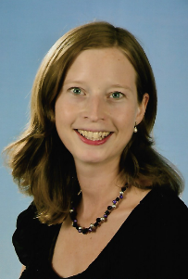
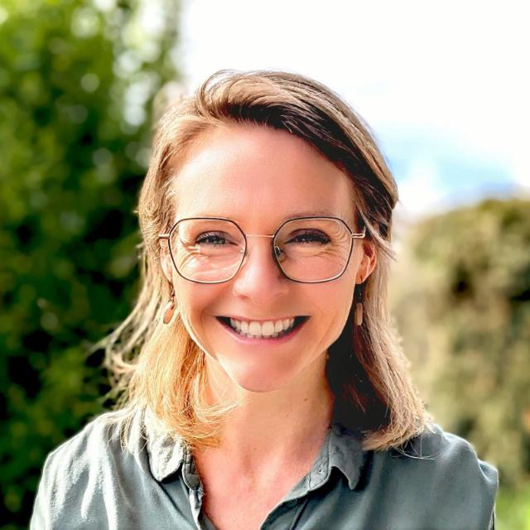
Die GS am Mühlbach
Schuljahr 2026/2027
Ca. 400 Schülerinnen und Schüler
89 Erstklässler in 4 Klassen
19 Klassen
Schulleitung: Sekretariat:
Frau Kiesel Frau Schröder Frau Wosylus Frau Lautenschlager
(Rektorin) (Konrektorin) (Sekretärin) (Sekretärin)

Slide 4
Unser Schulelternbeirat (SEB)
Der SEB ist Ansprechpartner für alle Eltern.
Vorsitzender: Alain Dewald
Stellvertreterin: Frauke Becker
Kontakt:
seb.gs-saulheim@gmx.de
Weitere Informationen: siehe Homepage

Slide 5

Wissenswertes
Ein Studientag pro Schuljahr (schulfrei)
Sportabzeichen ab der 1. Klasse: Kinder, die dies erwerben möchten, benötigen einen Schwimmnachweis über 50m
Homepage für wichtige Informationen (z. B. bewegliche Ferientage, Berichte aus dem Schulleben): www.gs-saulheim.de
Sportförderunterricht freitags 12.10-13 Uhr (Kinder werden vom Gesundheitsamt an die Schule gemeldet)
AnsprechpartnerInnen bei Fragen/Problemen:
FL – KL – KES – SL – SEB
Weitere Ansprechpartnerin Frau Pollok

Slide 6
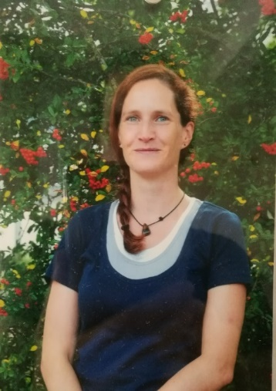
Unsere Schulsozialarbeiterin
Frau Pollok
Ansprechpartnerin
Unterstützung in Konfliktsituationen
Streitschlichterausbildung und Begleitung
Durchführung von Programmen zur Stärkung des sozialen Umgangs miteinander
AG-Angebote in der GTS
Kontakt: susanne.pollok@vgwoerrstadt.com

Slide 7
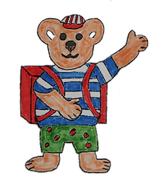
Unser Förderverein „Bärenstark“
Ziele
Schule finanziell, materiell und ideell fördern
Kursangebote, Anschaffung von Materialien
Finanzierung besonderer Wünsche und kultureller Veranstaltungen
Weitere Informationen: Beitrittserklärung und Flyer auf der Homepage

Slide 8
Koop-Kita-Grundschule
Individuelle Termine mit den Kitas und der jeweils zugeteilten Partner-Klasse
Unterrichtsbesuche/Mitmachstunde in den 1. Klassen
GTS Schnuppernachmittag für angemeldete GTS-Kinder am 5.3.2026 (Brief über Sdui+Kita)
Kennenlernstunde nach den Osterferien (nur Kitakinder)
Mittwoch vor den Ferien: Schnupperstunde mit Schulhausrallye, Elternabend

Slide 9
Einteilung der Klassen
Nach folgenden Kriterien:
Kennenlernstunde nach den Osterferien
Befragung der Kitas
Anteil Mädchen/ Jungen
Vermeidung Häufung von Förderbedarfen/ Auffälligkeiten/Sprachdefiziten
Nennung von 2 Wunschkindern (Frist 31.5.26 beachten)

Slide 10

Informationen zum ersten Schultag
11.8.2026, ca. 8.30 Uhr – 11.30 Uhr
Freiwilliger Gottesdienst in den Kirchen
Einschulungsfeier auf dem Schulhof
Unterrichtsstunde in der Klasse

Slide 11
Informationen zum Schulanfang
Mittwoch, 24.6.26: Schnupperstunde, Schulrallye, 1. Elternabend (falls alle LehrerInnen feststehen)
Montag, 10.8.26: Materialabgabe im Klassensaal
Dienstag, 11.8.26: 1. Schultag
Mittwoch, 12.8.26: Beginn GTS, Hort, VG-Betreuung, Kiddos (FSV)
Wahl-Elternabend im September 2026
gemeinsames Hausaufgabenheft der Schule (3 €)
Weitere Infos über www.gs-saulheim.de

Slide 12
Tipps für den Schulanfang: So können Sie Ihr Kind unterstützen…
Medienkonsum kontrollieren und einschränken
vorlesen und mit dem Kind über die Geschichten reden
Selbstständigkeit fördern(alleine an- und ausziehen, aufräumen,…)
Kleine Arbeitsaufträge stellen
Zuhören üben und andere ausreden lassen
Feinmotorik fördern/üben (malen, kneten, schneiden,…)
ruhiges Sitzen einfordern (z.B. am Esstisch)
Regeln aufstellen und auf Einhaltung achten
Arbeiten zu Ende bringen (Durchhaltevermögen)
Kinder unterstützen Frust und Ärger auszuhalten und mit Konflikten umzugehen

Slide 13

Schulweg
Schulweg üben
Kind mit anderen Kindern alleine laufen lassen
möglichst nicht mit dem Auto zur Schule bringen
Buskinder können ab mittwochs mit dem Bus fahren
Wir entlassen die GTS-Kinder um 16 Uhr am Eingang am oberen Schulhof.
Treffpunkt für Halbtagskinder ausmachen und üben
Bei Verspätung klingeln

Slide 14

Schulbus
Der Bus fährt nach der…
4. Stunde: 12.18 Uhr
5. Stunde: 13.14 Uhr (13.30 Uhr)
GTS: 15.55 Uhr
Der Ranzen ist die Fahrkarte.
Bitte teilen Sie uns am Anfang des Schuljahres schriftlich per Mail mit, wenn Ihr Kind prinzipiell ein Buskind ist.

Slide 15

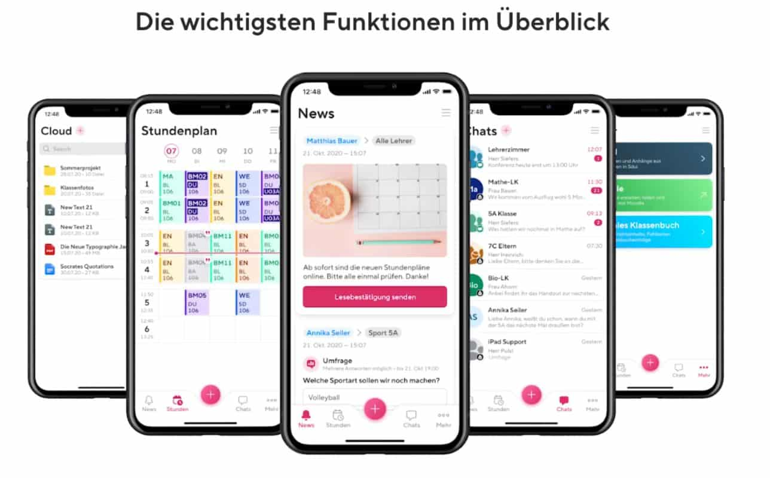

Infos zur Kommunikation mit der Schule / Klassenlehrerin
keine Tür- und Angelgespräche
feste Termine vereinbaren
per Sdui oder HA-Heft

Slide 16

Krankmeldungen
bis spätestens 7.30 Uhr
per Sdui unter „Abmeldungen“ mit Angabe eines Grundes, dann ist keine weitere Entschuldigung nötig
Die Krankmeldung muss jeden Tag oder für einen Zeitraum erfolgen.
Auch für Abmeldung der GTS, Früh-, Spät- und Freitagsbetreuung, dann mit Angabe der genauen Zeit

Slide 17
Ablauf eines Schultages
Zeit | Geschehen
7.55 Uhr | Klingeln zum Aufstellen
8.00- 8.50 Uhr | 1. Stunde
8.50- 9.00 Uhr | Frühstückspause
9.05- 9.55 Uhr | 2. Stunde
9.55-10.15 Uhr | Große Pause
10.15-11.05 Uhr | 3. Stunde
11.10-12.00 Uhr | 4. Stunde

Slide 18

Hausaufgaben
1. + 2. Klasse: ca. 30 Minuten
Zusätzlich: lesen üben
3. + 4. Klasse: ca. 1 Stunde
Zusätzlich: lesen üben und üben für Leistungsnachweise
HA-Förderung für Kinder mit Migrationshintergrund: Montag, Dienstag, Donnerstag 12.10-13 Uhr (nicht für GTS-Kinder)

Slide 19
Zeugnisse
1. Schuljahr:
Halbjahr: freiwillige Elterngespräche
Schuljahresende: Zeugnis
2. Schuljahr:
Halbjahr: verpflichtende Schüler-Eltern-Lehrer-Gespräche mit einem Gesprächsprotokoll
Schuljahresende: Zeugnis
3. und 4. Schuljahr:
Halbjahr: verpflichtende Schüler-Eltern-Lehrer-Gespräche mit einem Gesprächsprotokoll und Zeugnis
Schuljahresende: Zeugnis

Slide 20
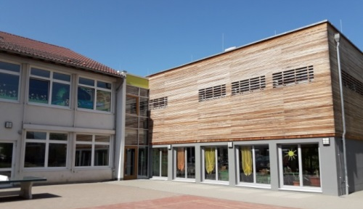
Ganztagsschule - Unsere Ziele
Feste Bezugspersonen und feste Bezugsgruppen
Entlastung des Elternhauses
Größerer Raum für soziales Lernen
Hilfestellung bei den Hausaufgaben
Vielfältige AG-Angebote

Slide 21
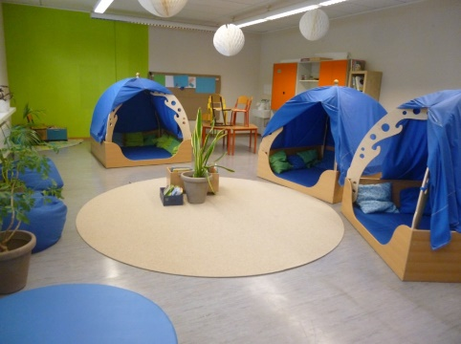
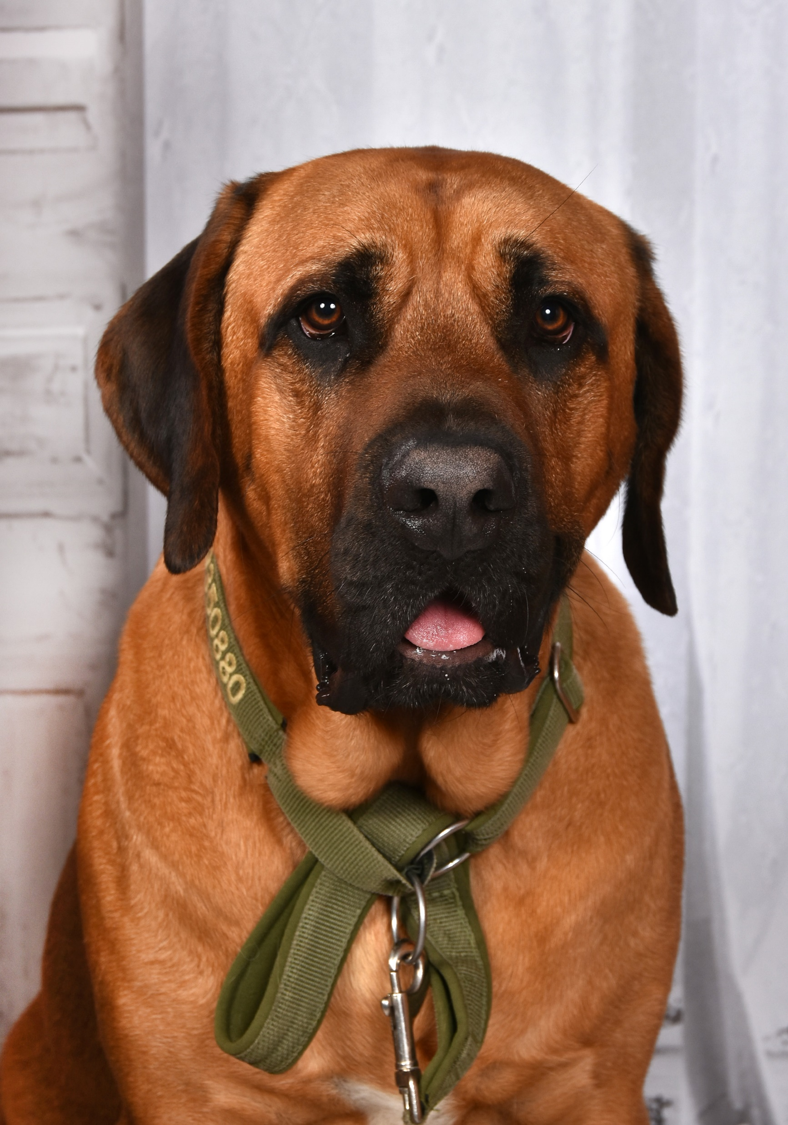
Unser Konzept
„Zeit für mehr“
GTS in offener Angebotsform: Additives Konzept
Festes Team aus Lehrkräften, Pädagogischen Fachkräften und weiteren außerschulischen MitarbeiterInnenn
Feste Struktur: Gemeinsames Mittagessen, Hausaufgabenzeit, Sport- oder Ruhenzeit, AGs
Schulhunde bereichern unseren (GTS-)Tag

Slide 22
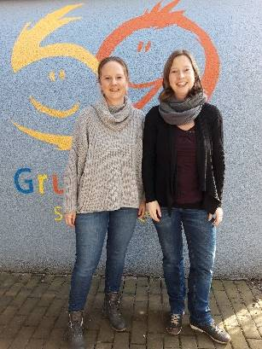
Organisation der GTS
freiwilliges und kostenloses Angebot
Die Anmeldung erfolgt für die gesamte Grundschulzeit, ist aber jährlich (für das kommende Schuljahr) zum 1. März kündbar.
Schulpflicht zu den Pflichtzeiten:
Montag bis Donnerstag von 8.00-16 Uhr
2 Gutscheine pro Halbjahr
Befreiung für Therapien, Arzttermine und
Schwimmkurse
Mittagessen verbindlich und kostenpflichtig
GTS-Koordinatorinnen:
Frau Venter und Frau Schröder

Slide 23
Ablauf eines GTS-Schultages 1. Klasse
Zeit | Geschehen
12.00 Uhr | Kinder werden in die GTS begleitet
12-13.00 Uhr | Mittagessen an festen Tischgruppen mit einer „Spielzeit drinnen und draußen“
13-14.00 Uhr | Hausaufgabenzeit
14-15.00 Uhr | Sport oder Ruhen
15-16.00 Uhr | AG-Zeit in festen Gruppen Mittwochs: zweistündiges Projekt (14-16 Uhr) „Gemeinsam aktiv“ (ab Kl. 2 mittwochs keine HA)

Slide 24



Arbeitsgemeinschaften
1. Schuljahr:
feste Gruppen, daher keine AG-Wahl
2. – 4. Schuljahr:
AG-Wahl nach Neigung
altersgemischte Gruppen

Slide 25
Zusatzangebote der VG „Betreuende Grundschule“
Betreuungsart | Betreuungsumfang
Frühbetreuung | täglich 7.00 – 8.00 Uhr
Spätbetreuung | 16.00 bis 17.00 Uhr (Montag-Donnerstag)
Freitagsbetreuung | 12.00 bis 17.00 Uhr (mit Mittagessen)
Kostenpflichtig, muss jedes Jahr neu angemeldet werden (Verträge siehe Homepage)

Slide 26

Anmeldefristen
Die Anmeldung zur Ganztagsschule und zur Betreuenden Grundschule der VG ist jährlich bis spätestens zum 1.3. im Sekretariat abzugeben.

Slide 27

Offene Fragen
Gerne können Sie uns per Mail oder Telefon noch offene Fragen zukommen lassen.
Kontakt:
06732-938460 oder info@gs-saulheim.de

